Slide 1

2024년 9월 9일
ReActNet
: Towards Precise Binary Neural Network with Generalized Activation Functions (arXiv 2020)
홍익대학교 컴퓨터공학과
C4110705 여인국
Notes:
발표를 시작하겠습니다. 오늘의 주제는 128비트 기반 ECC입니다. 128비트를 기반으로 하는 이유는 현재 DDR5는 128bits를 데이터의 기본 전송 단위로 사용하기 때문입니다.

Slide 2
목차
기본적인 BNN
Activation distribution
Activation distribution in 기존 (실수형) 네트워크
Activation distribution in BNN
ReactNet의 기본적인 구조
ReactNet 결과 값

Slide 3
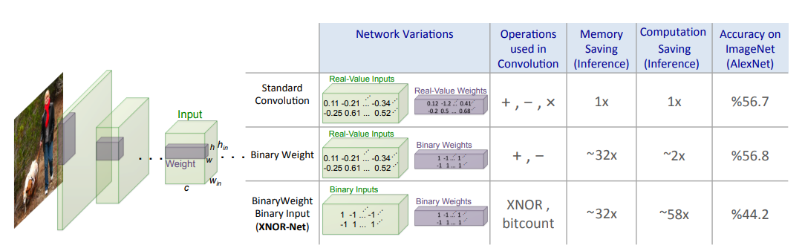
기본적인 BNN
XNOR-Net
Binary Neural Network
- 이진화 방법

Slide 4
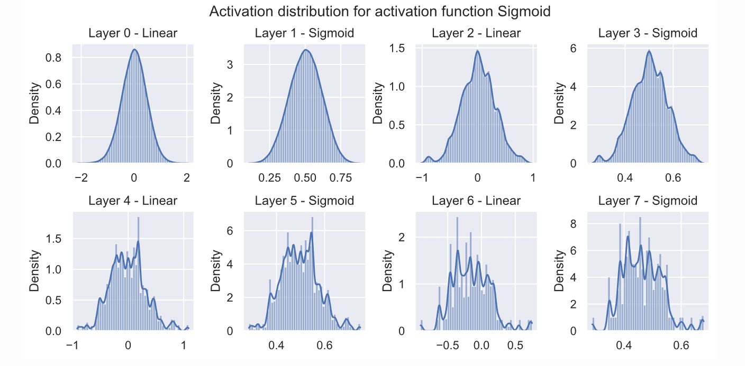
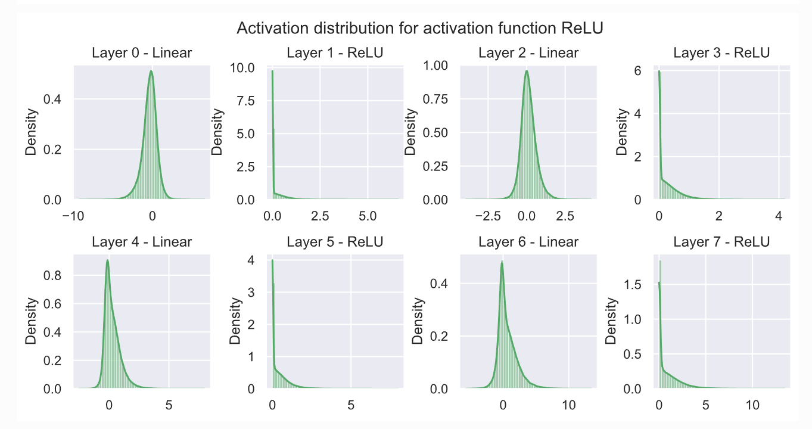
2. Activation distribution
Activation distribution in 기존 (실수형) 네트워크
Activation distribution

Slide 5
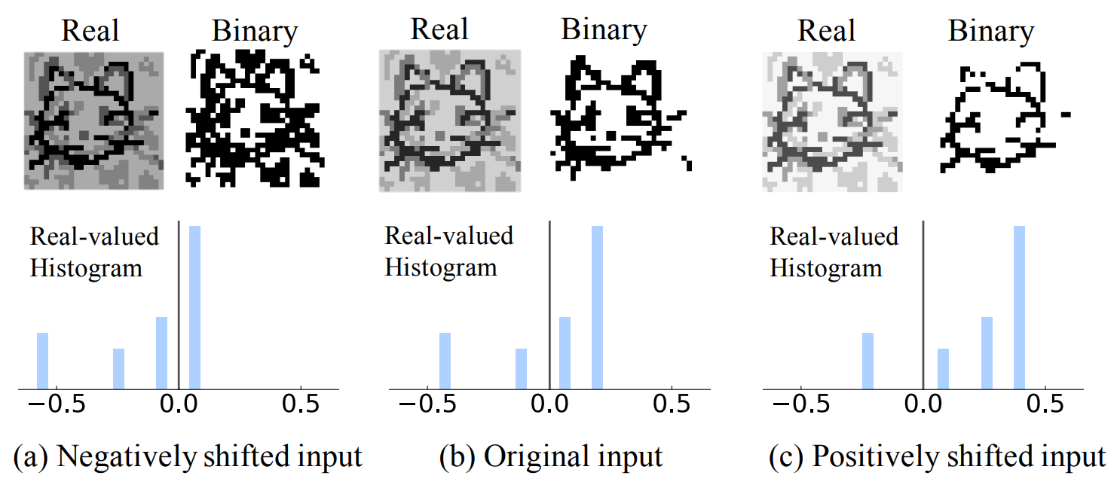
2. Activation distribution
Activation distribution in BNN
Activation distribution in BNN
해당 feature는 기존의 실수형 네트워크는 활성화 분포 변화에 강건하다는 것을 보여줌.
하지만, 이진화된 네트워크는 그렇지 않다는 것을 보여줌.
이는 이진화된 네트워크는 작은 변화에도 값의 변동이 크다는 것을 의미합니다.
따라서, 이를 조정해주는 새로운 활성화 함수를 도입함. (RSign / RPReLU)

Slide 6
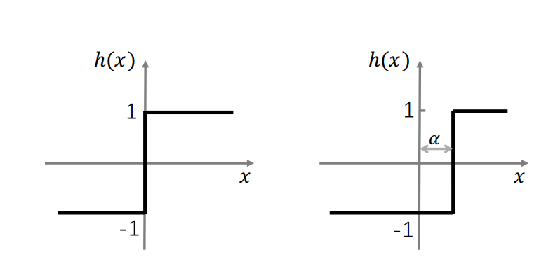
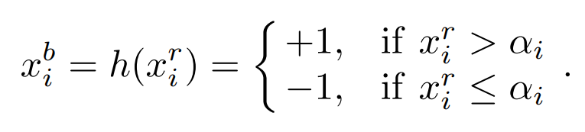

3. ReactNet의 기본 구조
RSign / RPReLU
RSign
$α$ : 임계값을 조절하는 학습 가능한 계수
Rsign의 함수 식
Sign과 Rsign의 그래프

Slide 7
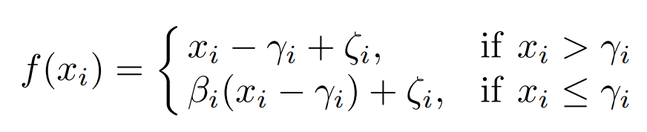
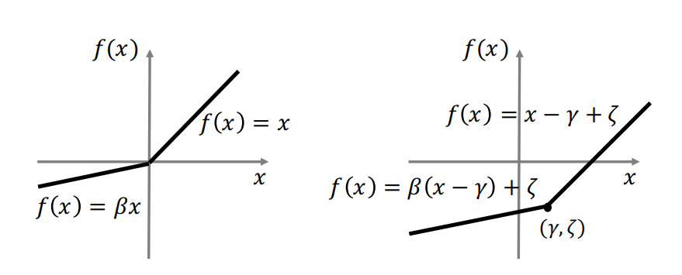
3. ReactNet의 기본 구조
RSign / RPReLU
RPReLU
γ, ζ : 분포를 이동 시키는 학습 가능한 변위 값
β : 음수 부분의 기울기를 조절하는 학습 가능한 계수.
RPReLU의 함수 식
PReLU과 RPReLU의 그래프

Slide 8
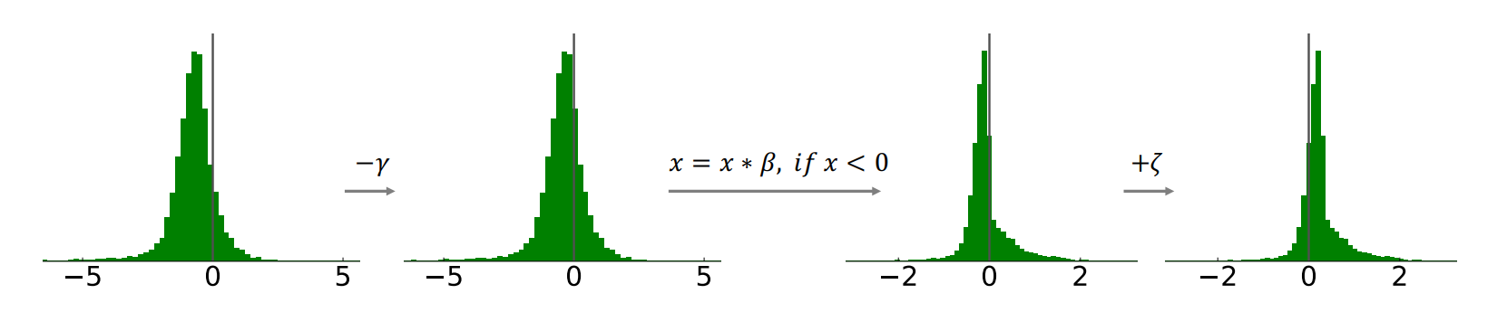
3. ReactNet의 기본 구조
RSign / RPReLU
RPReLU
γ : 입력 분포를 이동.
2) β: 분포를 "접는" 최적의 지점을 찾음.
3) ζ : 출력 분포를 이동.

Slide 9
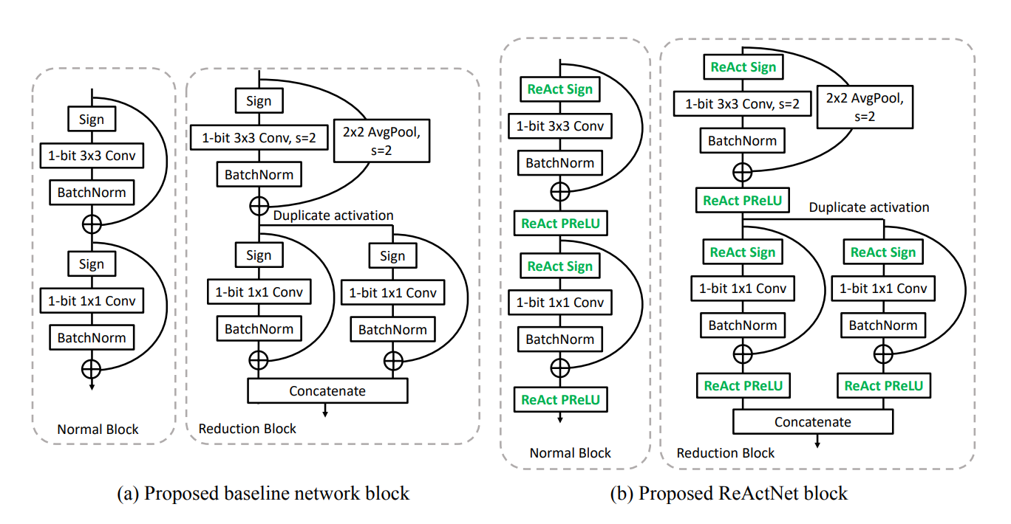
3. ReactNet의 기본 구조
전체적인 모습
ReActNet Block

Slide 10
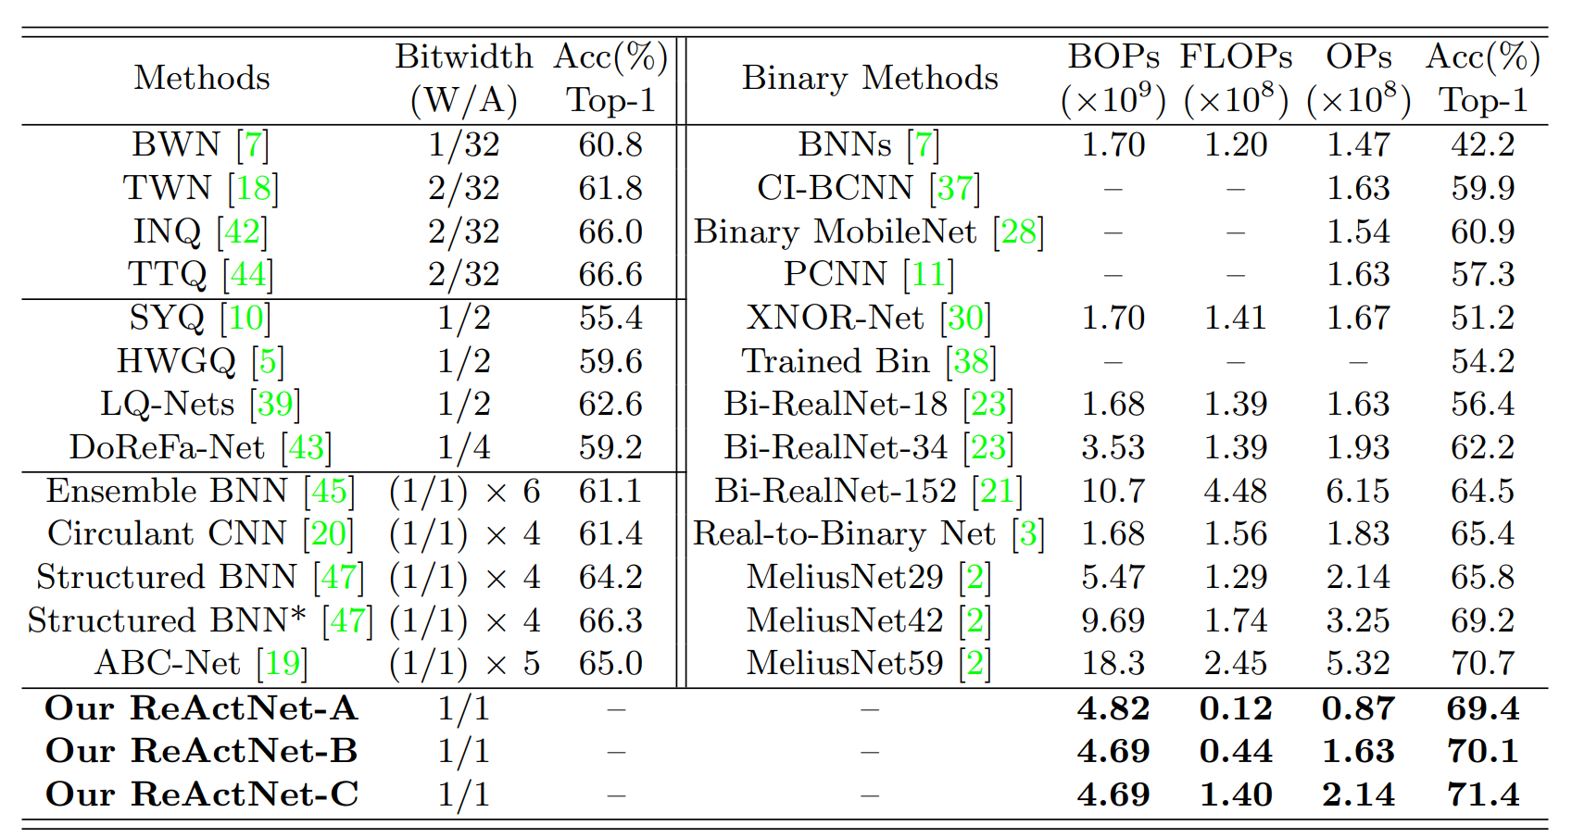
4. ReactNet 결과 값
실험 결과

Slide 11
감사합니다

